Slide 1
Мастер – класс «Рефлексия как этап современного урока в начальной школе в условиях реализации ФГОС
Учитель начальных классов
МКОУ СОШ № 10 г. Бирюсинска
Тихенко Татьяна Александровна
2022 г.

Slide 2
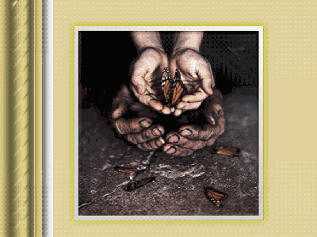

Slide 3
Ребёнок должен чувствовать себя:
ЛЮБИМЫМ
УСПЕШНЫМ
НУЖНЫМ

Slide 4
Главная заповедь учителя – заметить даже самое маленькое продвижение ученика вперёд и поддержать его успех.
4
Notes:
4

Slide 11
Рефлексия

Slide 12
Рефлексия как этап современного урока в начальных классах в условиях реализации ФГОС

Slide 13
Таблица-фиксация знаний
по данной теме
Понятие | Знаю | Хочу узнать | Узнал
Рефлексия
13
Notes:
13

Slide 14
Что такое рефлексия?
Слово рефлексия происходит от латинского reflexio – обращение назад.
Словарь иностранных слов определяет рефлексию как размышление о своем внутреннем состоянии, самопознание.
Толковый словарь русского языка трактует рефлексию как самоанализ.
В современной педагогике под рефлексией понимают самоанализ деятельности и её результатов.

Slide 15
Основные функции рефлексии
Рефлексия позволяет приучить ученика к самоконтролю, самооценке, саморегули-рованию и формированию привычки к осмыслению событий, проблем, жизни.
Рефлексия способствует развитию у уча-щихся критического мышления, осознан-ного отношения к своей деятельности.
Рефлексия направлена на осознание пройденного пути, на сбор в общую копил-ку замеченного и обдуманного, понятого каждым. Её цель не просто уйти с урока с зафиксированным результатом, а выстроить смысловую цепочку, сравнить способы и методы, применяемые другими со своими.

Slide 16
Исходя из функций рефлексии предлагается следующая классификация:
рефлексия настроения и эмоционального состояния;
рефлексия деятельности;
рефлексия содержания учебного материала.

Slide 17
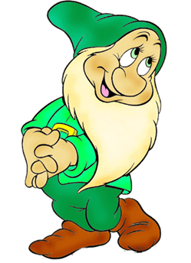
Рефлексия настроения и эмоционального состояния проводится в начале урока и в конце деятельности
- Смайлики - Гномики
- Солнышко и тучка

Slide 18
Приемы рефлексии содержания учебного материала
Своей работой на уроке я...
доволен
не совсем доволен
я не доволен, потому что...

Slide 19
Сегодня на уроке я...
научился …
было интересно …
было трудно …
мои ощущения …
больше всего понравилось...

Slide 20
Плюс, минус, интересно
Плюс | Всё, что понравилось на уроке, информация и формы работы, которые вызвали положительные эмоции или полезны для достижения каких-то целей.
Минус | Всё, что не понравилось на уроке, вызвало неприязнь, скучно, непонятно, не нужно, бесполезная информация.
Интересно | Любопытные факты, о которых узнали на уроке, что ещё хотелось бы узнать по данной проблеме, вопросы к учителю.

Slide 21
СИНКВЕЙН - это стихотворение из 5 строк, которое строится по правилам:
1 строка – тема или предмет (одно существи-тельное):
2 строка – описание предмета (два прилага-тельных):
3 строка – описание действия (три глагола):
4 строка – фраза, выражающая отношение к предмету:
5 строка – синоним, обобщающий или расширяющий смысл темы или предмета (одно слово)

Slide 22
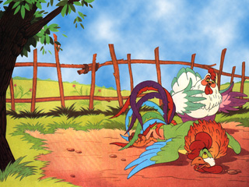
синквейн к русской народной сказке «Петушок и бобовое зёрнышко»
Курочка
Добрая, заботливая
Просит, жалеет, спасает
Благодаря ей петушок остается жив
Хозяйка

Slide 23
Таблица-фиксация знания и незнания о каком-либо понятии
Понятие | Знал | Узнал | Хочу узнать
Например: Имя существительное | Часть речи Вопросы кто? что? Изменяется по числам | Бывает женского, мужского, среднего рода | Как еще изменяются существи- тельные?

Slide 24
Рефлексия деятельности
дает возможность осмысления способов и приемов работы с учебным материалом, поиска наиболее рациональ-ных. Этот вид рефлексии приемлем на этапе проверки домашнего задания,
защите проектных работ. Применение этого вида рефлексии в конце урока дает возможность оценить активность каждого на разных этапах урока, используя, например, прием «лестницы успеха».

Slide 25
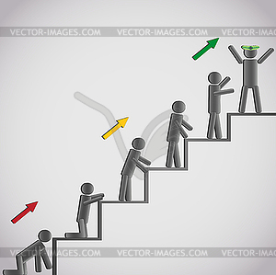
Рефлексия деятельности
«Лесенка успеха» – нижняя ступенька – у меня ничего не получилось; средняя ступенька– у меня были проблемы; верхняя ступенька– мне всё удалось.
25
Notes:
25

Slide 26
Рефлексия деятельности
«Дерево успеха» – зелёный лист – нет ошибок, жёлтый лист – 1 ошибка, красный лист – 2-3 ошибки.
26
Notes:
26

Slide 27
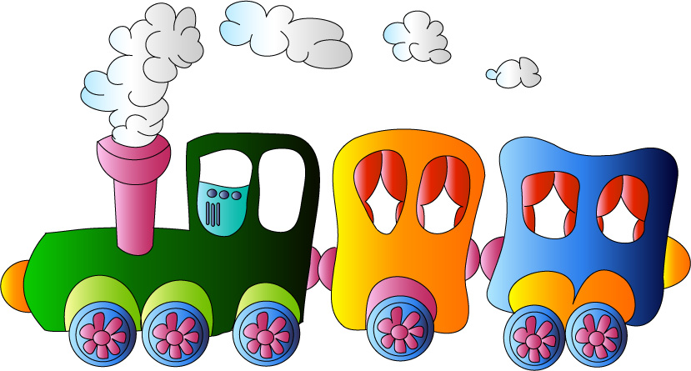
Рефлексия деятельности
«Поезд»
27
Notes:
27

Slide 28
Процесс рефлексии должен быть
многогранным. Оценка деятельности должна проводиться не только самой личностью, но и окружающими людьми. Таким образом, рефлексия на уроке – это совместная деятельность учащихся и учителя, позволяющая совершенствовать учебный процесс, ориентируясь на личность каждого ученика.

Slide 29
Спасибо за внимание!

